Slide 1
Điện toán đám mây (Cloud computing)

Slide 2
Định nghĩa
Điện toán đám mây (tiếng Anh: cloud computing), là mô hình điện toán sử dụng các công nghệ máy tính và phát triển dựa vào mạng Internet.
Thuật ngữ "đám mây" ở đây là lối nói ẩn dụ chỉ mạng Internet và các cơ sở hạ tầng chứa trong nó.
Mọi khả năng liên quan đến công nghệ thông tin đều được cung cấp dưới dạng các "dịch vụ“.

Slide 3
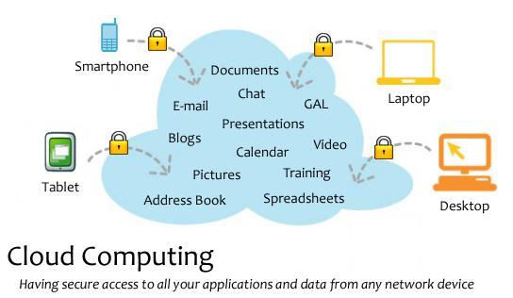
Định nghĩa

Slide 4
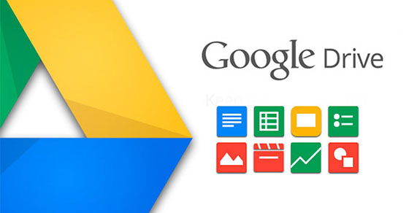

Định nghĩa
Thông tin được lưu trữ thường trực tại các máy chủ trên Internet và chỉ được được lưu trữ tạm thời ở các máy khách
Ví dụ các dịch vụ đám mây

Slide 5
Định nghĩa
Thuật ngữ cloud computing ra đời giữa năm 2007.
Các dịch vụ sẽ nằm tại các máy chủ ảo (đám mây) trên Internet thay vì trong máy tính gia đình và văn phòng (trên mặt đất) để mọi người kết nối và sử dụng mỗi khi cần.
Doanh nghiệp không phải mua và duy trì hàng trăm, thậm chí hàng nghìn máy tính cũng như phần mềm. Họ chỉ cần tập trung vào kinh doanh lĩnh vực riêng của mình bởi đã có người khác lo cơ sở hạ tầng và công nghệ thông tin thay họ

Slide 6
Định nghĩa
Đại bộ phận hạ tầng cơ sở của điện toán đám mây hiện nay là sự kết hợp của những dịch vụ đáng tin cậy được phân phối thông qua các trung tâm dữ liệu (data center) được xây dựng trên những máy chủ với những cấp độ khác nhau của các công nghệ ảo hóa.

Slide 7
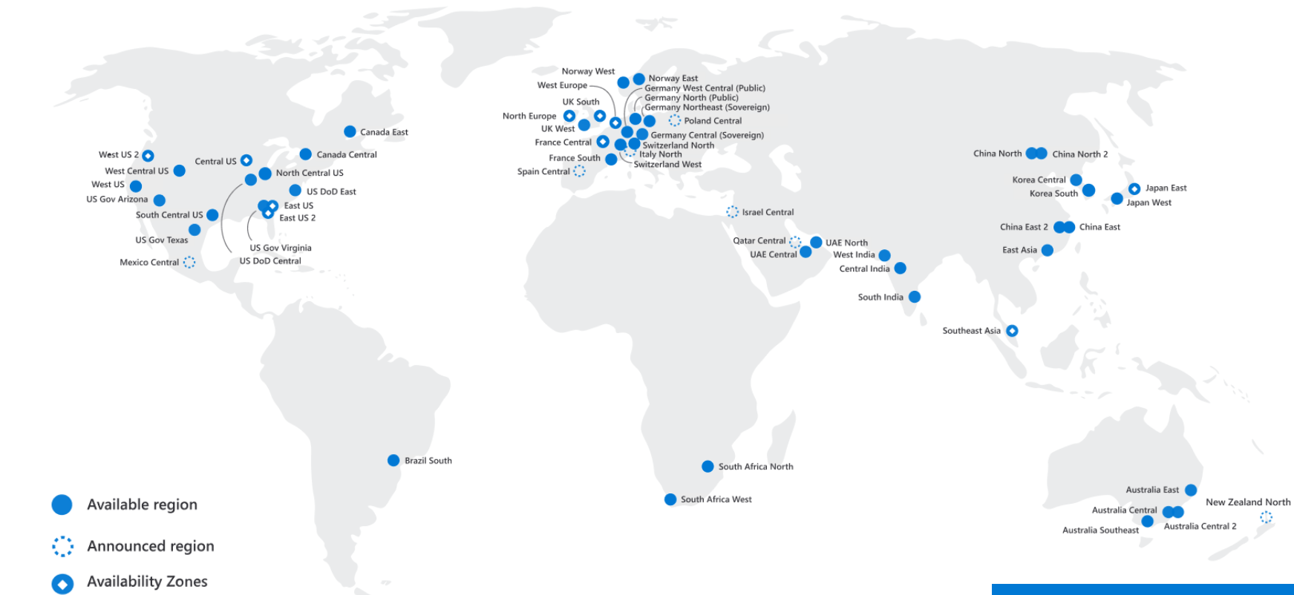
Data center
https://www.zdnet.com/article/photos-a-tour-inside-one-of-microsofts-cloud-data-centers/

Slide 8
Công nghệ ảo hóa
Ảo hóa là gì?
Các dạng ảo hóa

Slide 9
Lợi ích của điện toán đám mây
Sử dụng các tài nguyên tính toán động (Dynamic computing resources).
Giảm chi phí
Giảm độ phức tạp trong cơ cấu của doanh nghiệp
Tăng khả năng sử dụng tài nguyên tính toán

Slide 10
Các mô hình dịch vụ
Hạ tầng như một dịch vụ (IaaS - Infrastructure as a Service)
Nền tảng như một dịch vụ (PaaS - Platform as a Service)
Phần mềm như một dịch vụ (SaaS - Software as a Service)

Slide 11
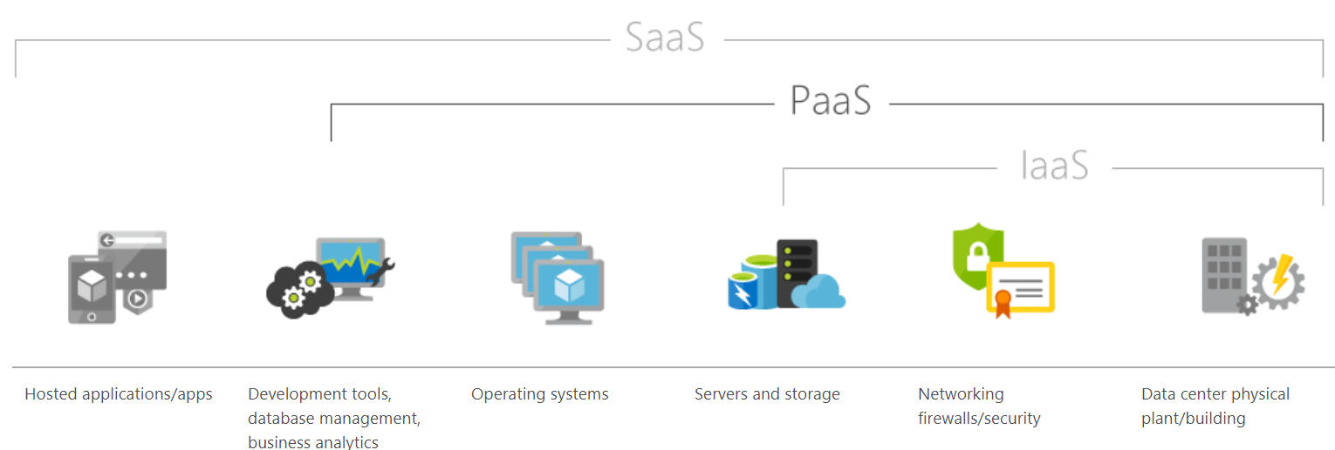
Minh họa các mô hình
dịch vụ cloud

Slide 12
IaaS
IaaS cung cấp phần cứng cho các đơn vị, tổ chức thuê sử dụng.
Server space
Network equipment
Memory
CPU cycles
Storage space

Slide 13
PaaS
PaaS là một mô hình ứng dụng khác. PaaS cung cấp tất cả các tài nguyên cần thiết để xây dựng các ứng dụng và dịch vụ hoàn toàn từ Internet mà không cần phải tải về hay cài đặt phần mềm.
Dịch vụ PaaS bao gồm thiết kế ứng dụng, phát triển, thử nghiệm, triển khai, và lưu trữ. Ngoài ra PaaS còn cung cấp các dịch vụ khác như tích hợp dịch vụ web, cơ sở dữ liệu,bảo mật, khả năng mở rộng, quản lý…
Nhược điểm của PaaS là giá thành cao, di chuyển và tương tác kém

Slide 14
SaaS
SaaS là mô hình trong đó một ứng dụng được lưu trữ như một dịch vụ để khách hàng truy cập thông qua Internet.
Khi phần mềm được lưu trữ off-site, khách hàng sẽ không có để duy trì nó hoặc hỗ trợ nó.
Khi lưu trữ phần mềm trên Điện toán đám mây và khách hàng có thể sử dụng phần mềm trên Điện toán đám mây thông qua Internet thì phần mềm đó trở thành một dịch vụ

Slide 15
Các ứng dụng của Điện toán đám mây
Phổ biến nhất là các ứng dụng lưu trữ (storage) và cơ sở dữ liệu (database)
Ứng dụng lưu trữ cho phép bạn lưu dữ liệu trên đám mây như Google Drive, One Drive…
Ứng dụng CSDL đám mây: là một dịch vụ phổ biến, sử dụng CSDL như một dịch vụ.
Hạn chế sự phức tạp và chi phí chạy CSDL riêng.
Dễ sử dụng
Hiệu suất cao
Khả năng tích hợp cao
Dễ dàng quản trị

Slide 16
Cơ sở dữ liệu trên đám mây
Cơ sở dữ liệu là kho lưu trữ thông tin với các liên kết có thể giúp cho quá trình tìm kiếm dữ liệu được đầy đủ, nhanh chóng.
Cơ sở dữ liệu này cho phép lưu trữ lượng thông tin lớn giúp cho khách hàng ngồi ở một nơi mà có thể truy cập thông tin từ nhiều server phân tán.

Slide 17
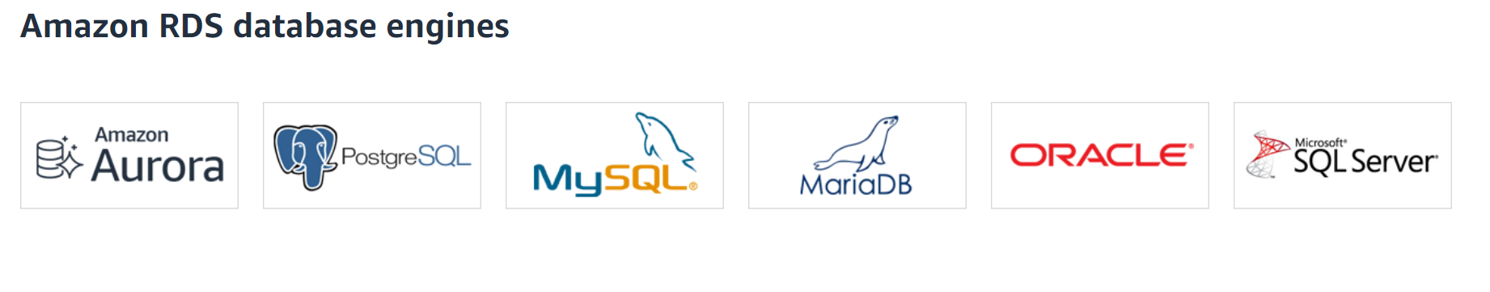
Amazon Relational Database Service (RDS)
Là dịch vụ CSDL đám mây, giúp người quản trị giảm thiểu công sức trong việc:
Giám sát phần cứng
Cài đặt
Quản lý bản vá
Backup

Slide 18
Ưu điểm cơ sở dữ liệu trên đám mây
Sẵn sàng hoạt động: Nếu có một lỗi trong hệ thống cơ sở dữ liệu, nó sẽ chỉ ảnh hưởng đến một phần của các thông tin, không ảnh hưởng đến toàn bộ cơ sở dữ liệu.
Cải thiện hiệu suất: Dữ liệu lưu trữ có thể phân tán về các Database gần các trang web có nhu cầu lớn nhất, và do đó hệ thống cơ sở dữ liệu hoạt động song song, cho phép cân bằng tải giữa các Server.
Ít tốn kém
Linh hoạt

Slide 19
Nhược điểm
Quản trị CSDL khá phức tạp
Khó khăn trong việc duy trì tính toàn vẹn dữ liệu
Chưa có tiêu chuẩn chuyển đổi một CSDL tập trung sang giải pháp điện toán đám mây

Slide 20
Kết nối mạng
Mạng đóng vai trò kết nối giữa máy client (máy khách) và máy Server (máy chủ cung cấp dịch vụ)
Khách hàng sử dụng một chương trình ứng dụng để giao tiếp với một máy chủ ứng dụng thông qua mạng
Các xử lý được thực hiện trên máy chủ, và gửi lại cho máy khách.

Slide 21
Một số nhà cung cấp dịch vụ trên Điện toán đám mây
Amazon
Google
Microsoft
Viettel
Blynk
Thingspeak
ThingsBoard

Slide 22
Amazon
Amazon: Là một trong những công ty đầu tiên cung cấp dịch vụ đám mây cho công chúng.
Một số dịch vụ cuả Amazon như:
Elastic Compute Điện toán đám mây (EC2): Cung cấp các máy ảo và mở rộng khả năng của CPU cho tổ chức của bạn.
Simple Storage Service (S3): Cho phép bạn lưu trữ dữ liệu lên đến 5GB về kích thước trong dịch vụ lưu trữ ảo của Amazon.
Simple Queue Service (SQS): Cho phép các máy tính giao tiếp với nhau bằng cách sử dụng tin nhắn đi qua API.
SimpleDB: Là một dịch vụ web để chạy các truy vấn trên dữ liệu có cấu trúc trong thời gian thực

Slide 23
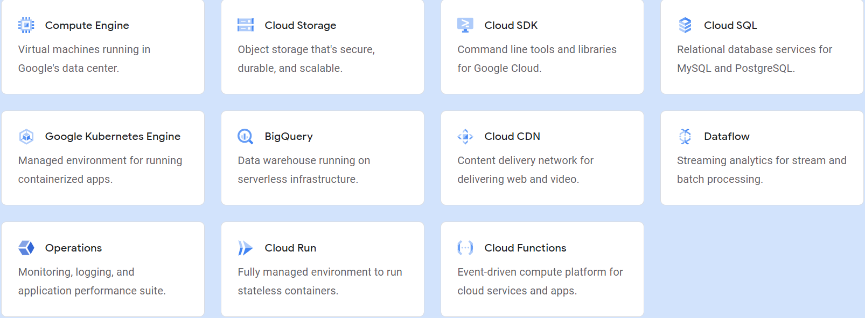
Google

Slide 24
Khi nào bạn nên sử dụng Điện toán đám mây?
Tỷ lệ Chi phí/Lợi nhuận
Tốc độ truyền tải
Dung lượng sử dụng
Dữ liệu
Hạ tầng IT

Slide 25
Triển khai Điện toán đám mây nhƣ thế nào?
Có 3 giải pháp:
Tính toán đám mây (Compute Clouds) ▪
Lưu trữ đám mây (Cloud Storage) ▪
Ứng dụng đám mây (Cloud Applications )

Slide 26
Triển khai Điện toán đám mây nhƣ thế nào?
Tính toán đám mây:
cho phép bạn truy cập vào các ứng dụng duy trì trên thiết bị của nhà cung cấp.
Cho phép truy cập mở rộng, ít tốn kém tài nguyên, tính toán theo yêu cầu.

